Slide 1
zriaďovateľ |  | Stredná odborná škola poľnohospodárstva a služieb na vidieku Predmestská 82 010 01 Žilina 1
zriaďovateľ
Štúdijný odbor:
Kynológia

Slide 2
Základné údaje:
Poskytnutý stupeň úplné stredné odborné
vzdelania: vzdelanie ISCED-3A
Dĺžka štúdia: 4 roky
Spôsob ukončenia: maturitná skúška
Doklad o vzdelaní: maturitné vysvedčenie
Medzinárodný certifikát IES
Odbor je určený: pre dievčatá aj chlapcov

Slide 3
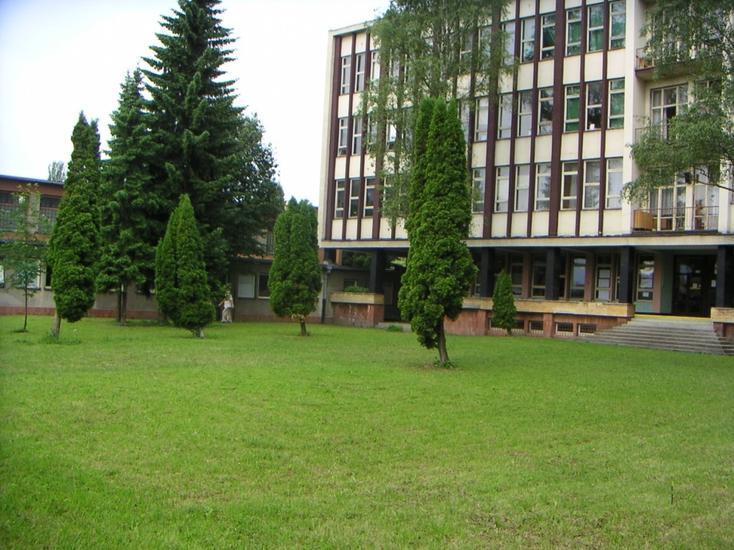
Podmienky na prijatie do odboru:
bez prijímacej skúšky
žiak, ktorý dosiahol v každom predmete samostatne najmenej 90 % pri celoslovenskom testovaní žiakov 9. ročníka je prijatý!
ostatní žiaci sú povinní robiť prijímacie skúšky z predmetov SJL a BIO (v rozsahu učiva základnej školy z predmetu prírodopis)

Slide 4
Kategórie a názvy vyučovacích predmetov | Počet týždenných vyučovacích hodín
 | 1.rok | 2.rok | 3.rok | 4.rok | Spolu
Spolu | 33 | 33 | 33 | 33 | 132
A. Všeobecnovzdelávacie predmety | 20 | 17 | 13 | 12 | 62
slovenský jazyk a literatúra | 4 | 4 | 4 | 4 | 16
cudzí jazyk ANJ/NEJ | 5 | 5 | 5 | 5 | 20
etická výchova/náboženská výchova | 1 | 1 | - | - | 2
dejepis | 1 | 1 | - | - | 2
občianska náuka | 1 | 1 | 1 | - | 3
chémia | 3 | - | - | - | 3
matematika | 2 | 2 | 1 | 1 | 6
informatika | 1 | 1 | - | - | 2
telesná výchova | 2 | 2 | 2 | 2 | 8
B. Odborné predmety | 13 | 16 | 13 | 19 | 61
aplikovaná chémia | - | 3 | - | - | 3
aplikovaná biológia a ekológia | 3 | 3 | - | - | 6
aplikovaná informatika | - | 1 | 1 | - | 2
mechanizácia | 2 | 2 | - | - | 4
pestovanie rastlín | 2 | 2 | - | - | 4
chov zvierat | 4 | 3 | - | - | 7
ekonomika | - | - | 2 | 3 | 5
podnikanie a služby | - | - | 2 | 2 | 4
administratíva a korešpondencia | 2 | 2 | - | - | 4
účtovníctvo | - | - | 2 | 3 | 5
dopravná výchova | - | - | 2 | - | 2
chov psov | - | - | 2 | 2 | 4
plemená psov | - | - | 2 | 2 | 4
výcvik psov | - | - | - | 3 | 3
organizácia a legislatíva v chove psov | - | - | - | 2 | 2
hygiena a prevencia | - | - | - | 2 | 2
prax | 15-20 dní | 20 dní | 35 dní | 30 dní | 100-105 dní
C. Voliteľné predmety | - | - | 7 | 2 | 9
etológia psov | - | - | 2 | -
výživa a kŕmenie psov | - | - | 2 | -
chov malých zvierat | - | - | 3 | -
chov koní | - | - | - | 2
D. Účelové kurzy
kurz pohybových aktivít v prírode | 1 | 1 |  |  | 2
kurz na ochranu života a zdravia |  |  | 3 dni
účelové cvičenia | 2 dni | 2 dni

Slide 5
charakteristika odborného zamerania a učebný plán odborného zamerania:
Absolvent odborného zamerania pozná/má:
základy fyziológie a anatómie psa, plemená psov,
zásady plemenitby psov, zásady výživy a kŕmenia psov,
metódy výchovy a výcviku psov,
špeciálny výcvik psov, zásady úpravy srsti konkrétnych plemien psov,
zásady hygieny psov a spôsoby prevencie, najbežnejšie ochorenia psov,
zásady riadenia útulkov, ekonomiku prevádzky tzv. hotelov pre psov,
legislatívu v chove psov,
ovláda anglický a nemecký jazyk.

Slide 6
Profilové predmety
1 cudzí jazyk (ANJ, NEJ)
plemená psov
výcvik psov
organizácia a legislatíva v kynológii
hygiena a prevencia
etológia psov
výživa a kŕmenie psov
poľnohospodársky marketing
informatika
Spolupráca s profesijnými organizáciami:
K-7-Psovodi a záchranári SR
Vojenská polícia, oddelenie kynológie Hronsek
Zmysel života – Martina Michalková

Slide 7
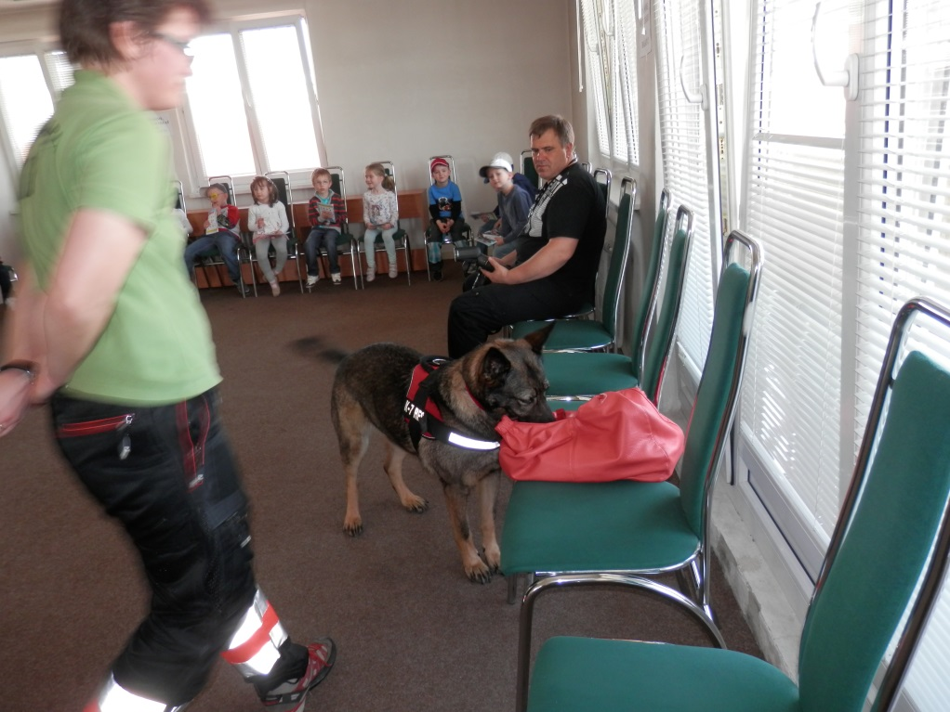
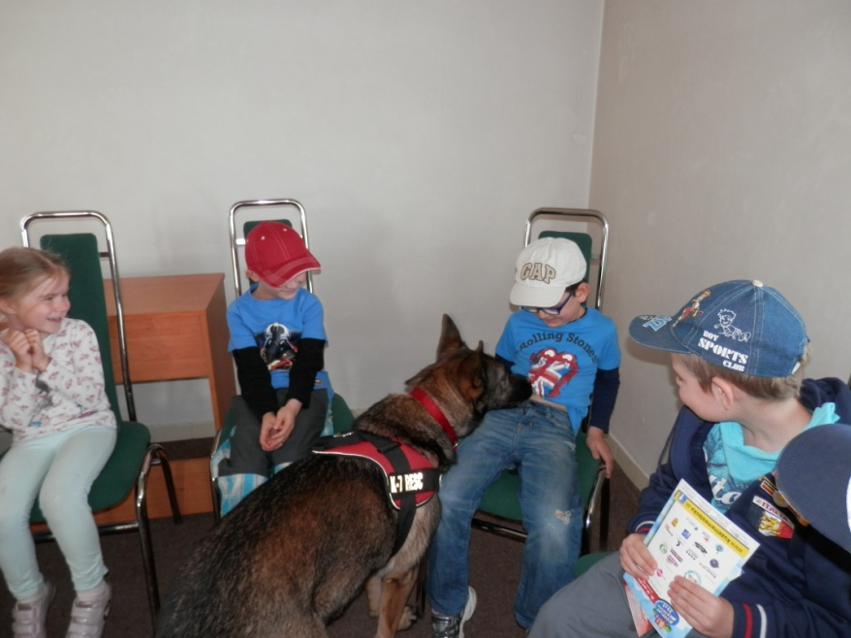
K-7 Psovodi- záchranári SR
Poslaním psovodov – záchranárov K-7 a ich vycvičených záchranárskych psov je pomáhať v kritických situáciách na Slovensku a v zahraničí a usilovať sa byť nápomocný profesionálnym zahraničným zložkám SR

Slide 8
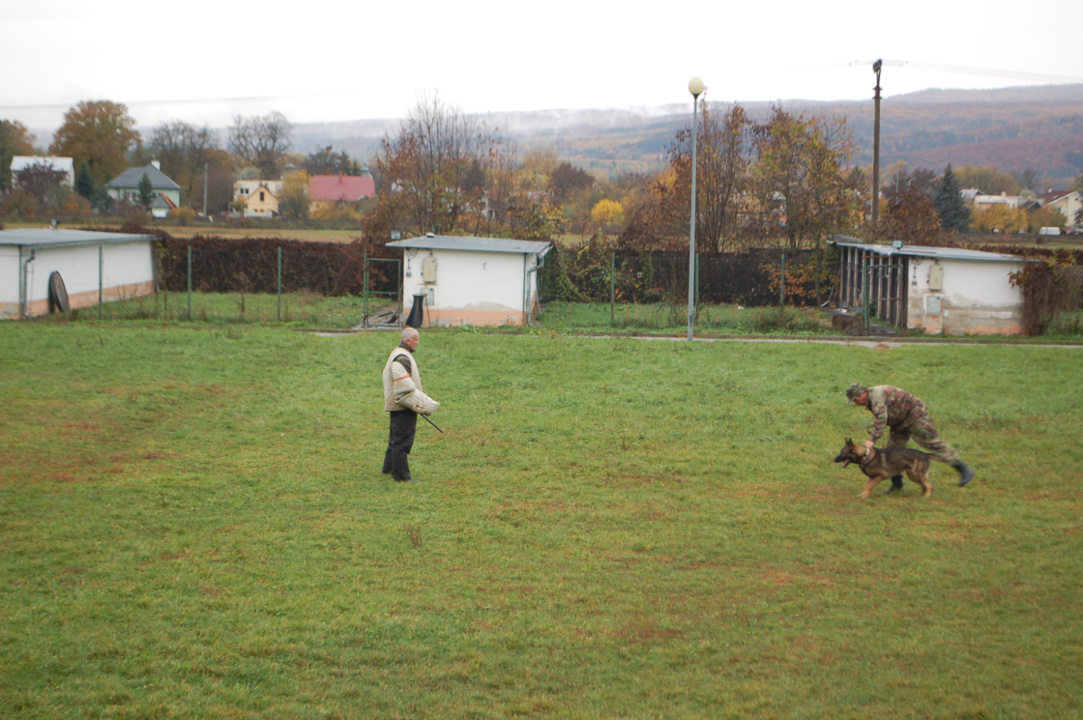
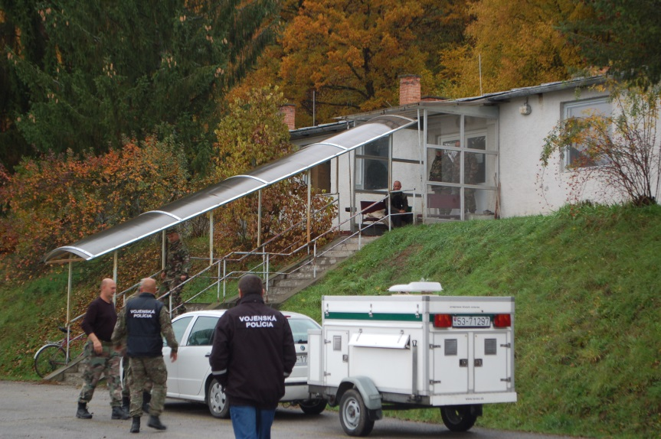
Akcie, ktorých sme sa zúčastnili:
Hronsek = 16.10.2013 – oddelenie kynológie – prednáška o nákupe služobných psov pre podmienky Vojenskej polície

Slide 9
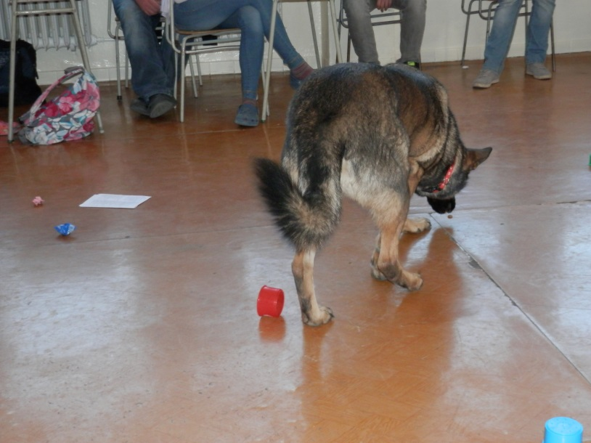
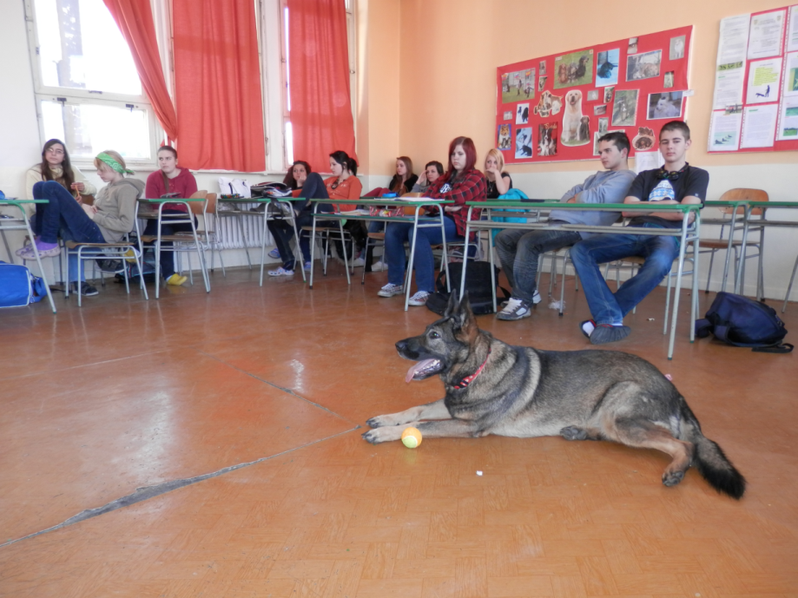
IQ test dospelého psa
- prednáška K-7
Psovodi - záchranári SR

Slide 10
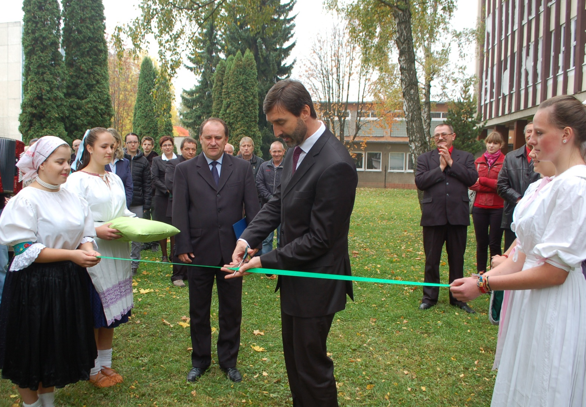
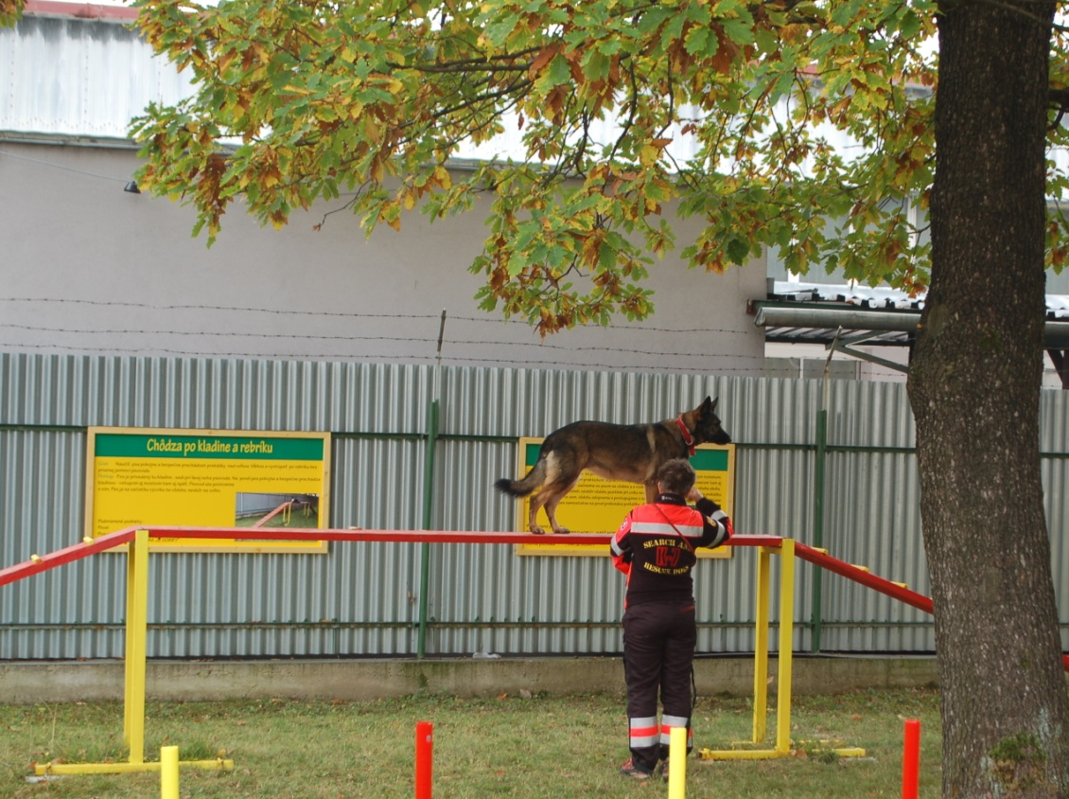
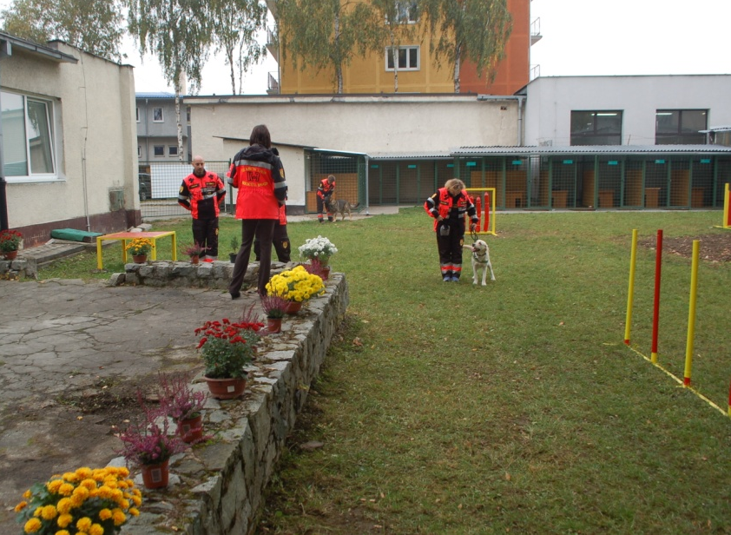
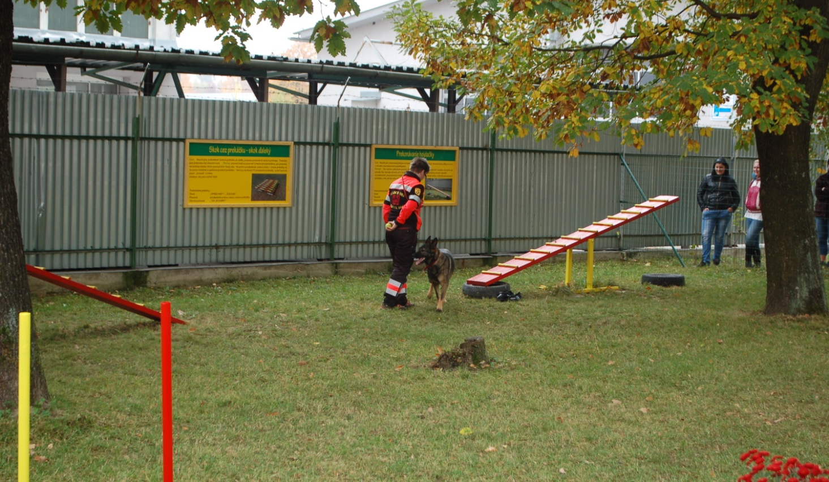
Otvorenie Areálu kynológie

Slide 11
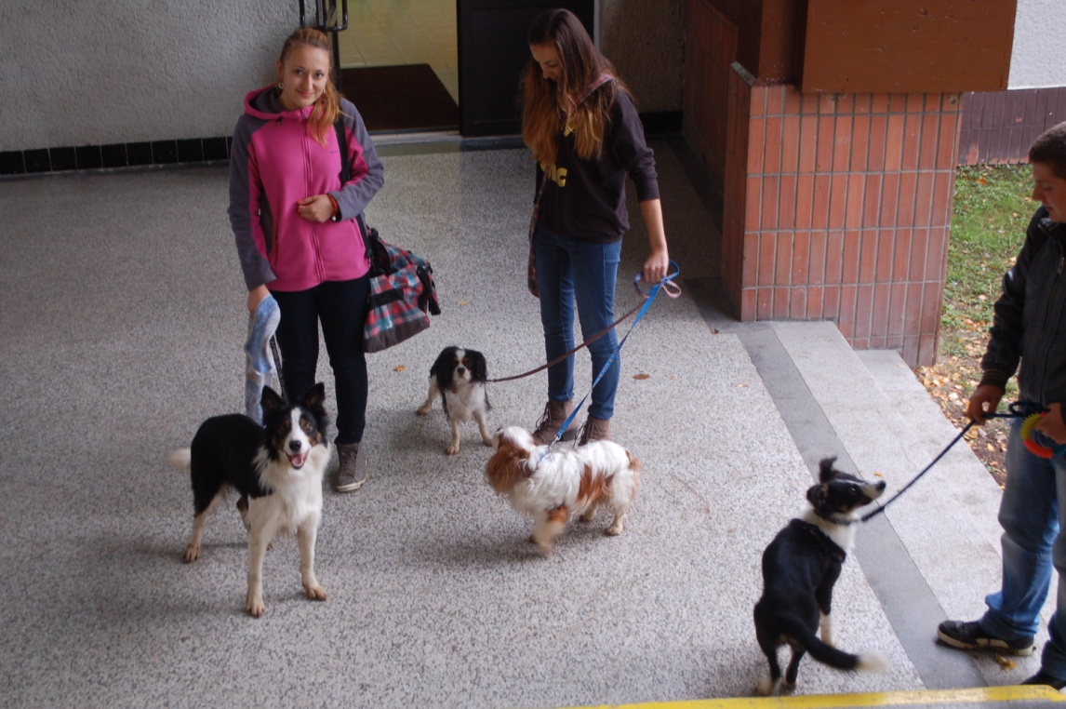
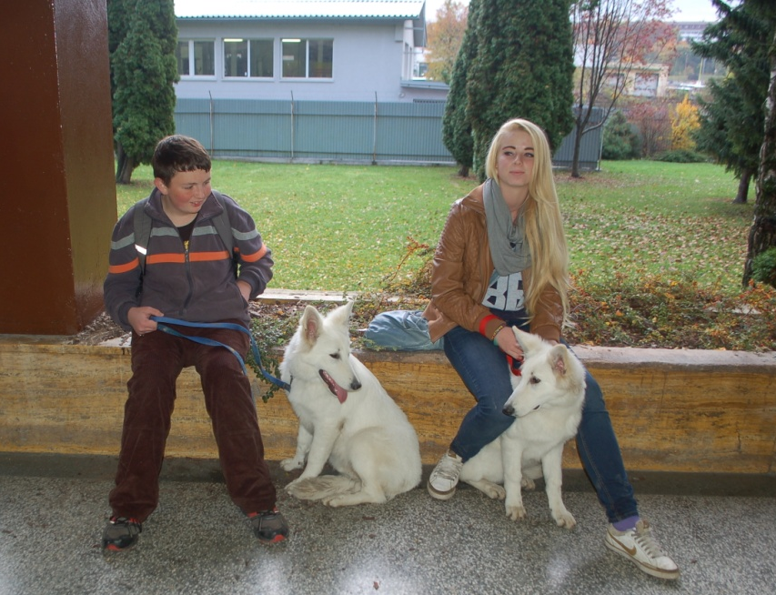
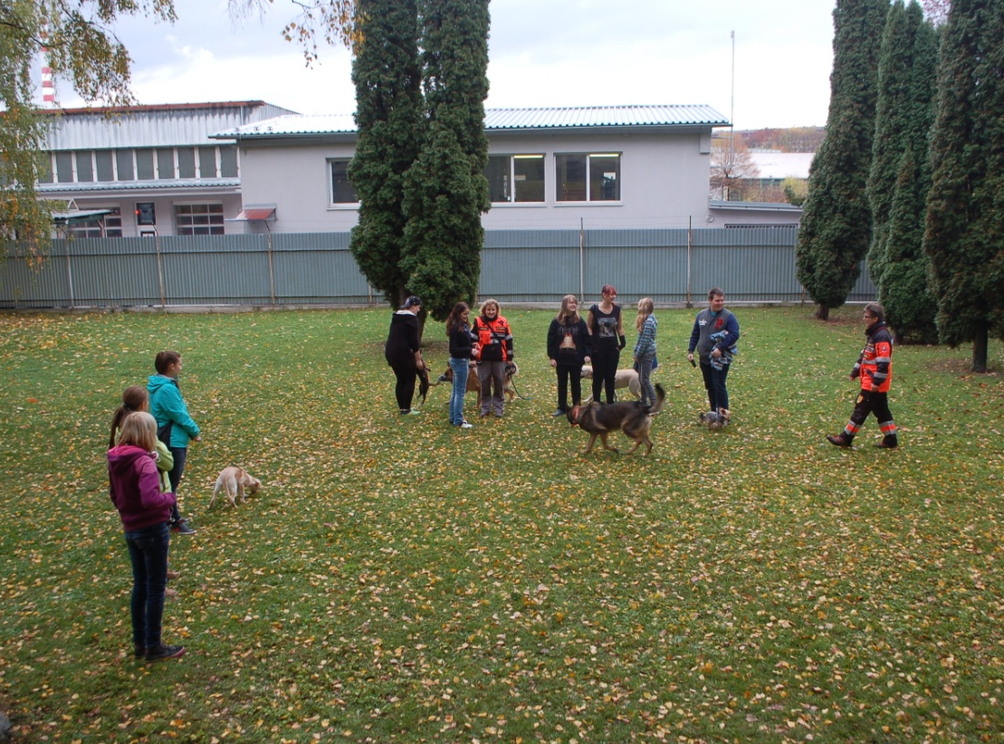
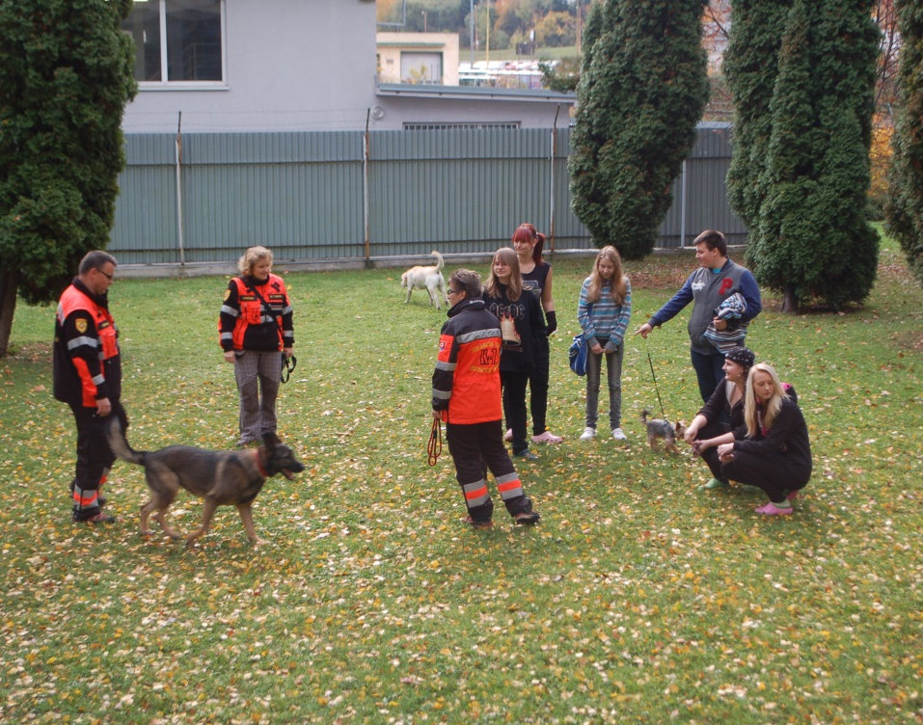
Deň otvorených dverí

Slide 12
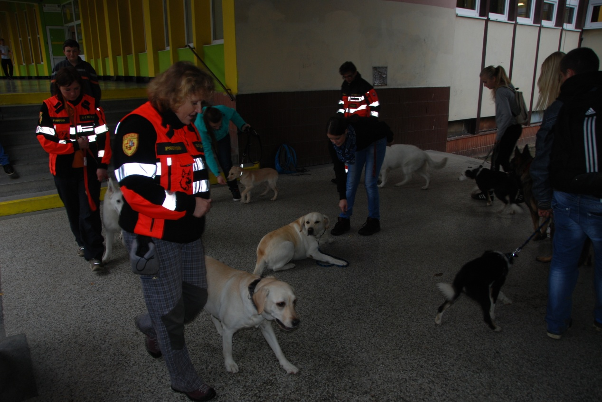
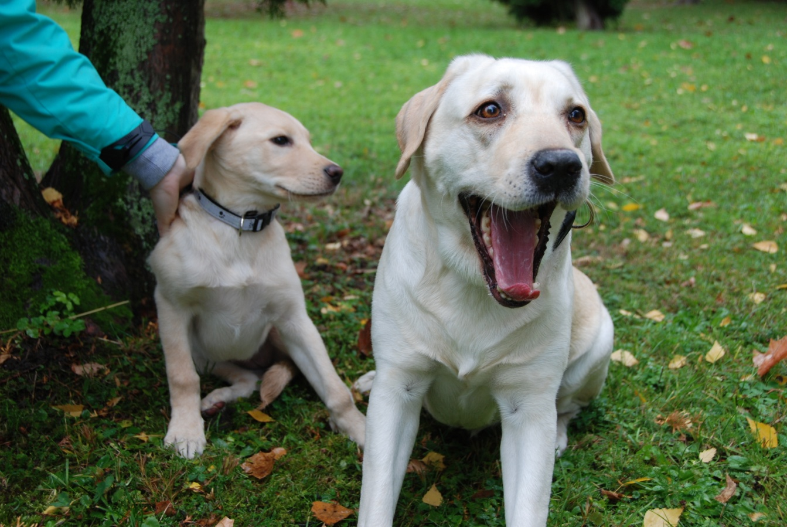
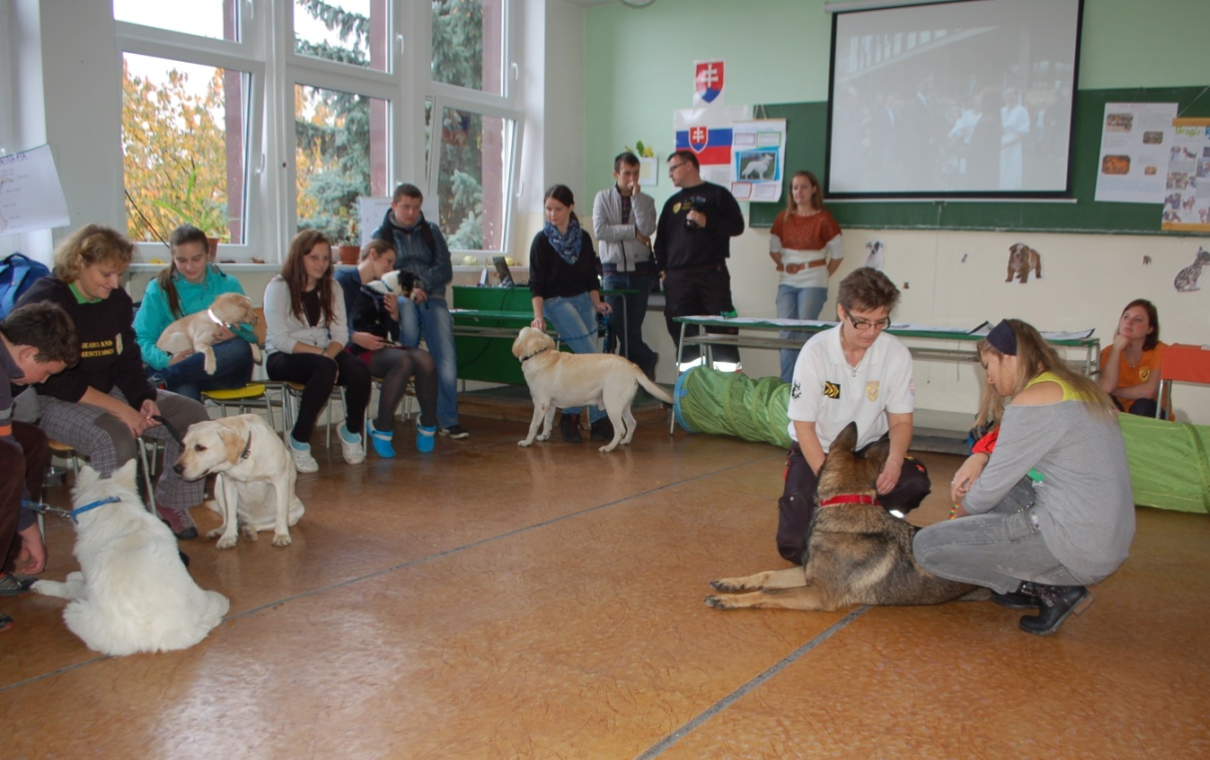
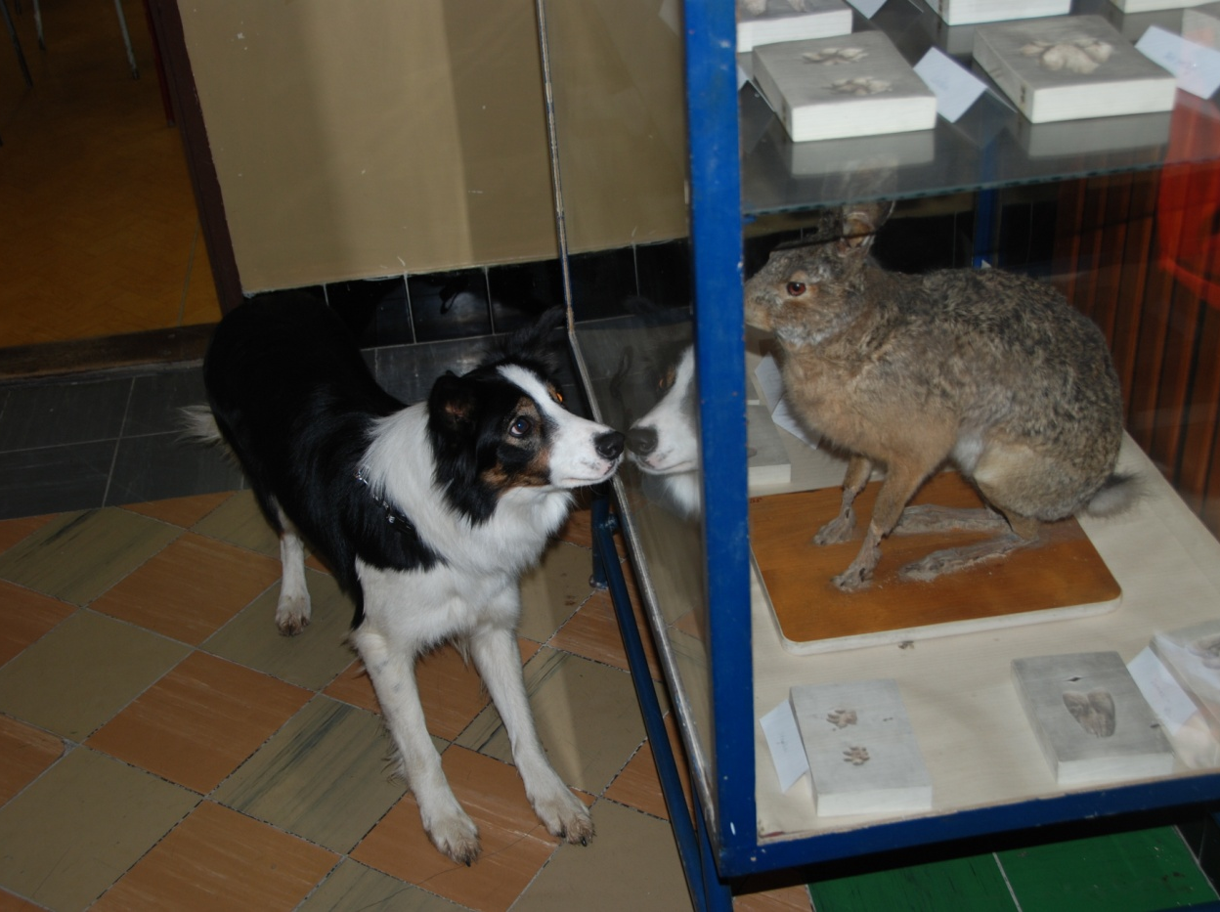
My a naši psíkovia

Slide 13
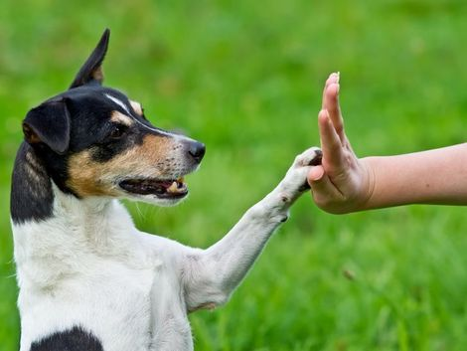
Možnosti uplatnenia študenta:
v oblasti chovu a plemenitby psov
výstavy psov
výcvik psov
canisterapia
psovodi v policajnom zbore
psovodi v horskej záchrannej službe
poskytovať služby súvisiace s chovom psov
súkromní podnikatelia pri prevádzkovaní útulkov a hotelov pre psov

Slide 14
Možnosti ďalšieho vzdelávania:
na našej škole: vyššie odborné štúdium VIDIECKA TURISTIKA
štúdium je 3-ročné, ukončené absolventskou skúškou, získaním titulu – Dis. (Diplomovaný špecialista)
Štúdium na VŠ:
Univerzita veterinárskeho lekárstva – št. program kynológia
Slovenská poľnohospodárska univerzita v Nitre
a iné univerzity prírodovedného zamerania

Slide 15
Niečo na záver ☺

Slide 17
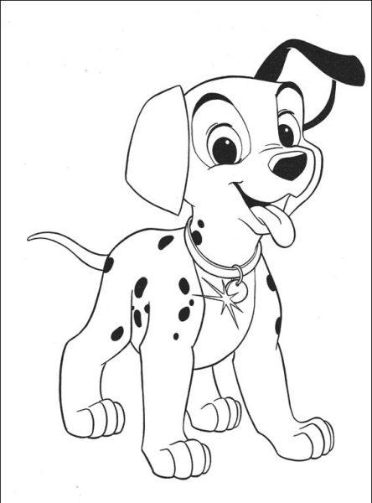
Ďakujeme za
pozornosť
a tešíme sa na Vás

